Slide 1
Интегрированный поход в образовании обучающихся с ограниченными возможностями здоровья
Кировское областное государственное общеобразовательное бюджетное учреждение «Школа–интернат для обучающихся с ограниченными возможностями здоровья п.Торфяной Оричевского района»
Кротова Наталья Валерьевна
Коротина Светлана Сергеевна

Slide 2
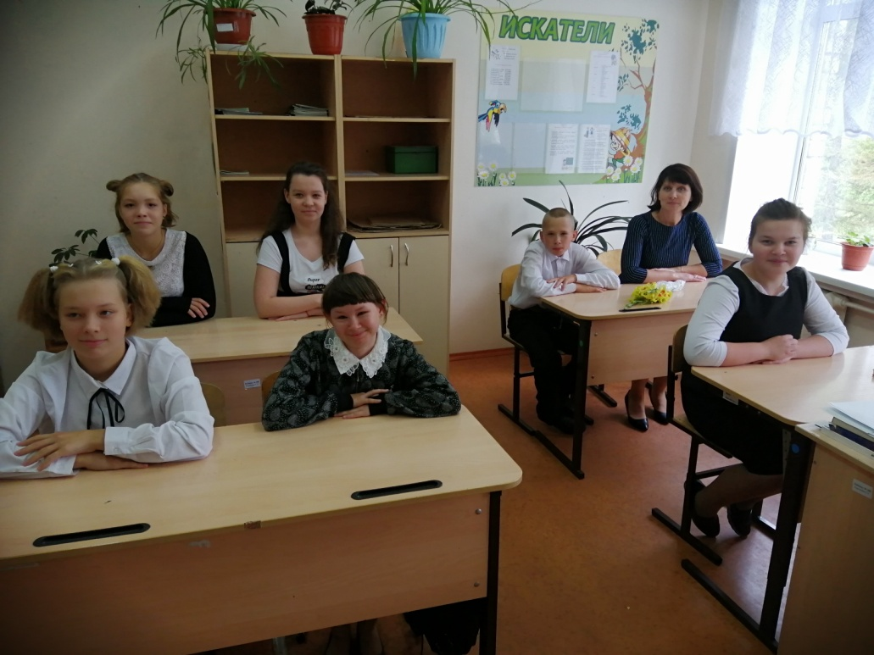
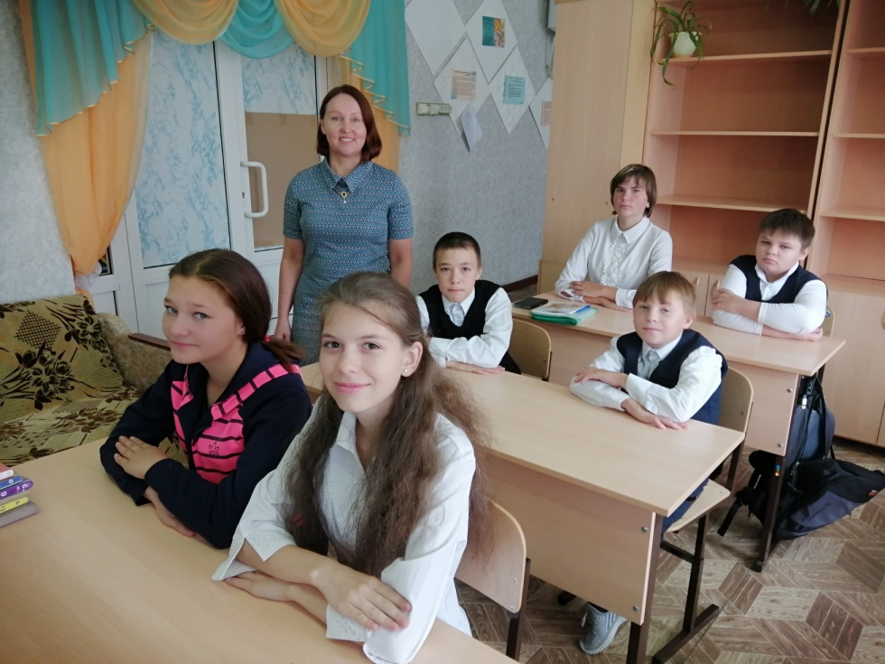
«Все науки настолько связаны между собой, что легче изучать их все сразу, нежели какую-либо одну из них в отдельности от всех прочих» Рене Декарт

Slide 3
Интегрированный подход:
Позволяет установить, как изучаемая тема связана с темой других предметов.
Дает возможность построить учебно-воспитательный процесс в зависимости от особенностей учащихся.
Дает возможность показать обучающимся «мир в целом», преодолев разграниченность научного знания по дисциплинам.

Slide 4
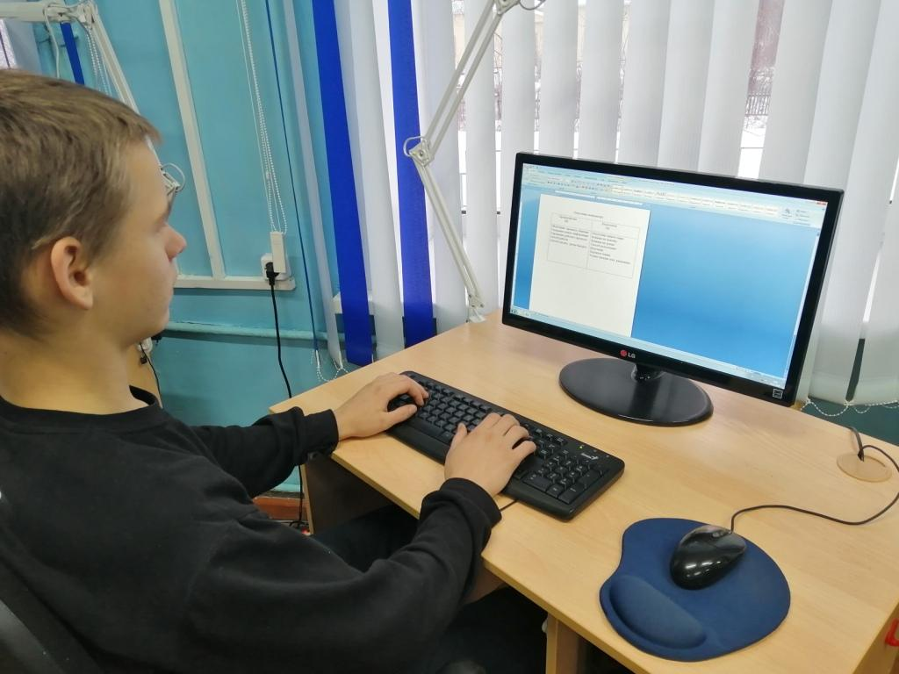
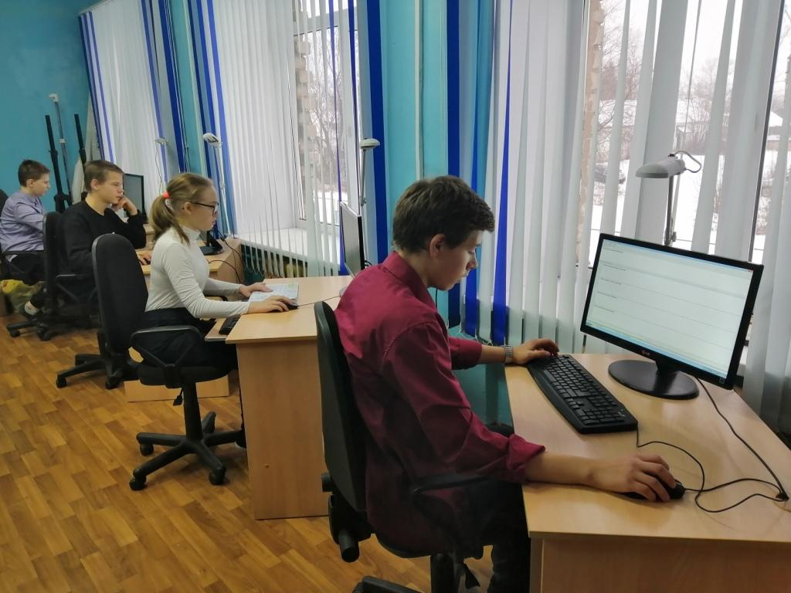

Slide 5
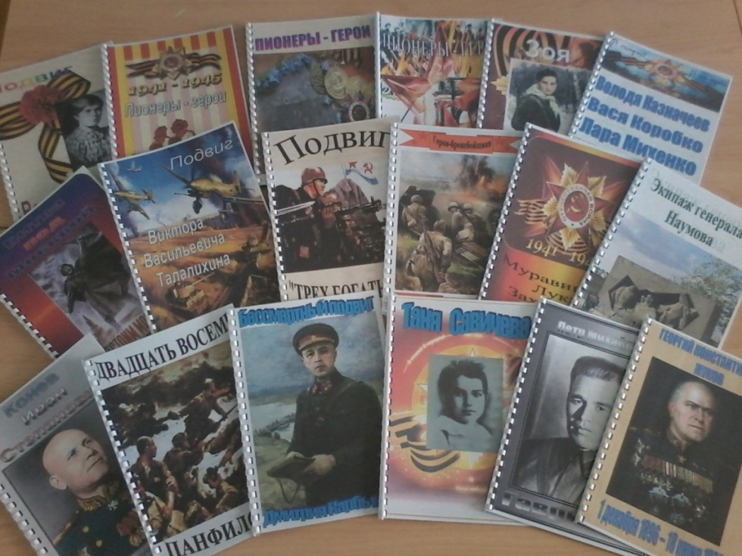
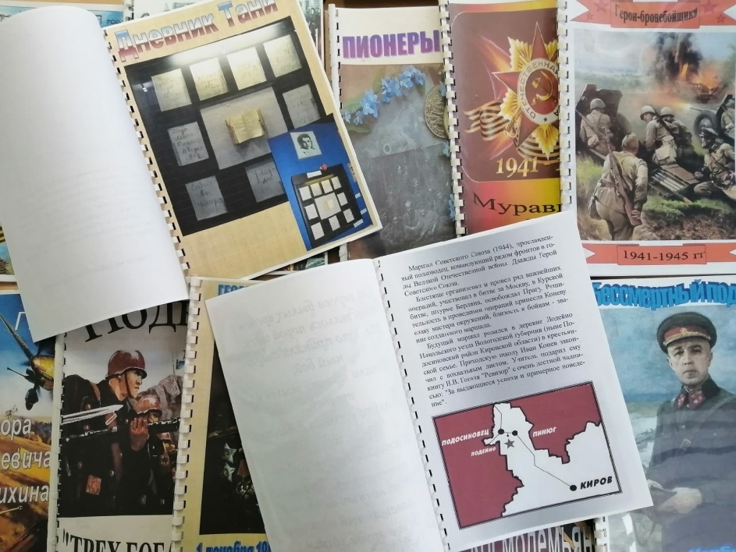
Проект «Книга Памяти»

Slide 6
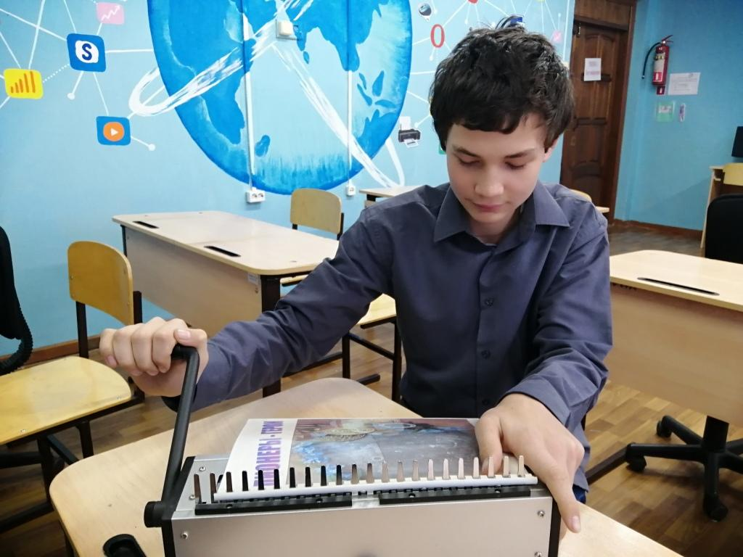
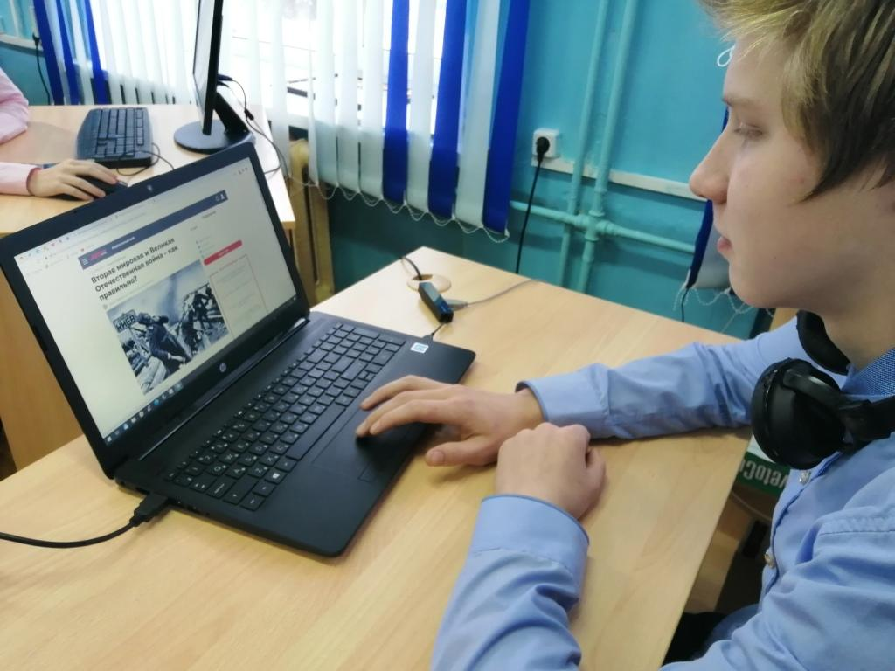
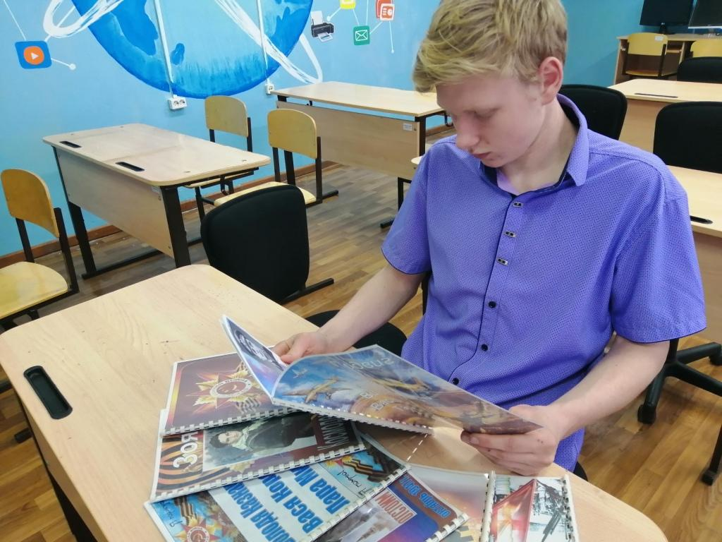

Slide 7
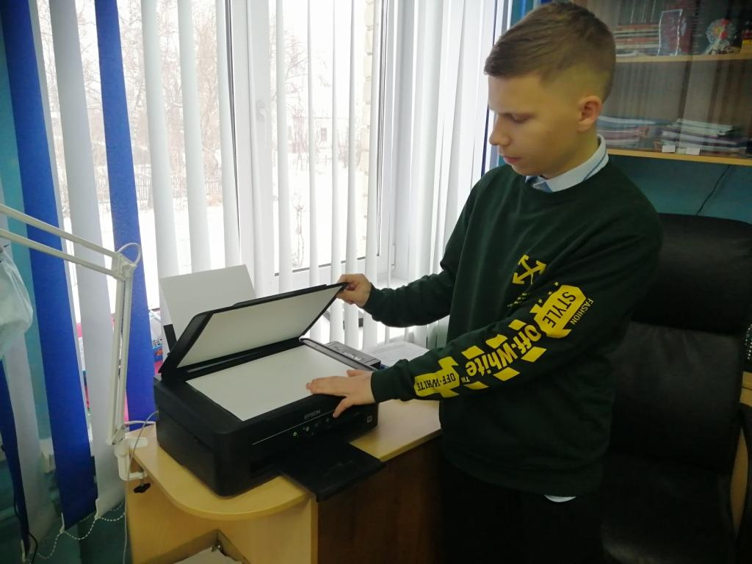
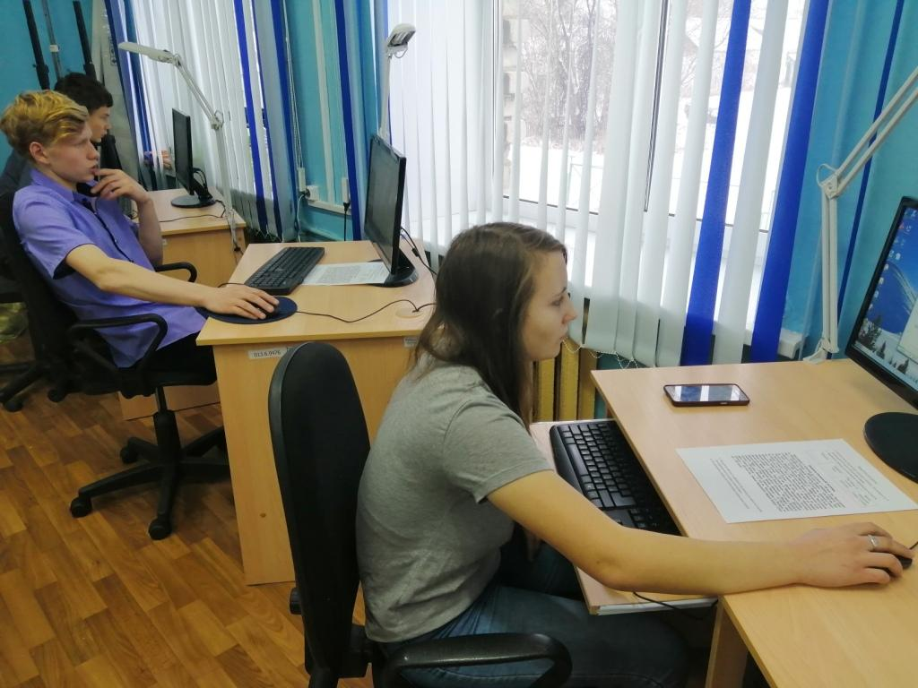

Slide 9
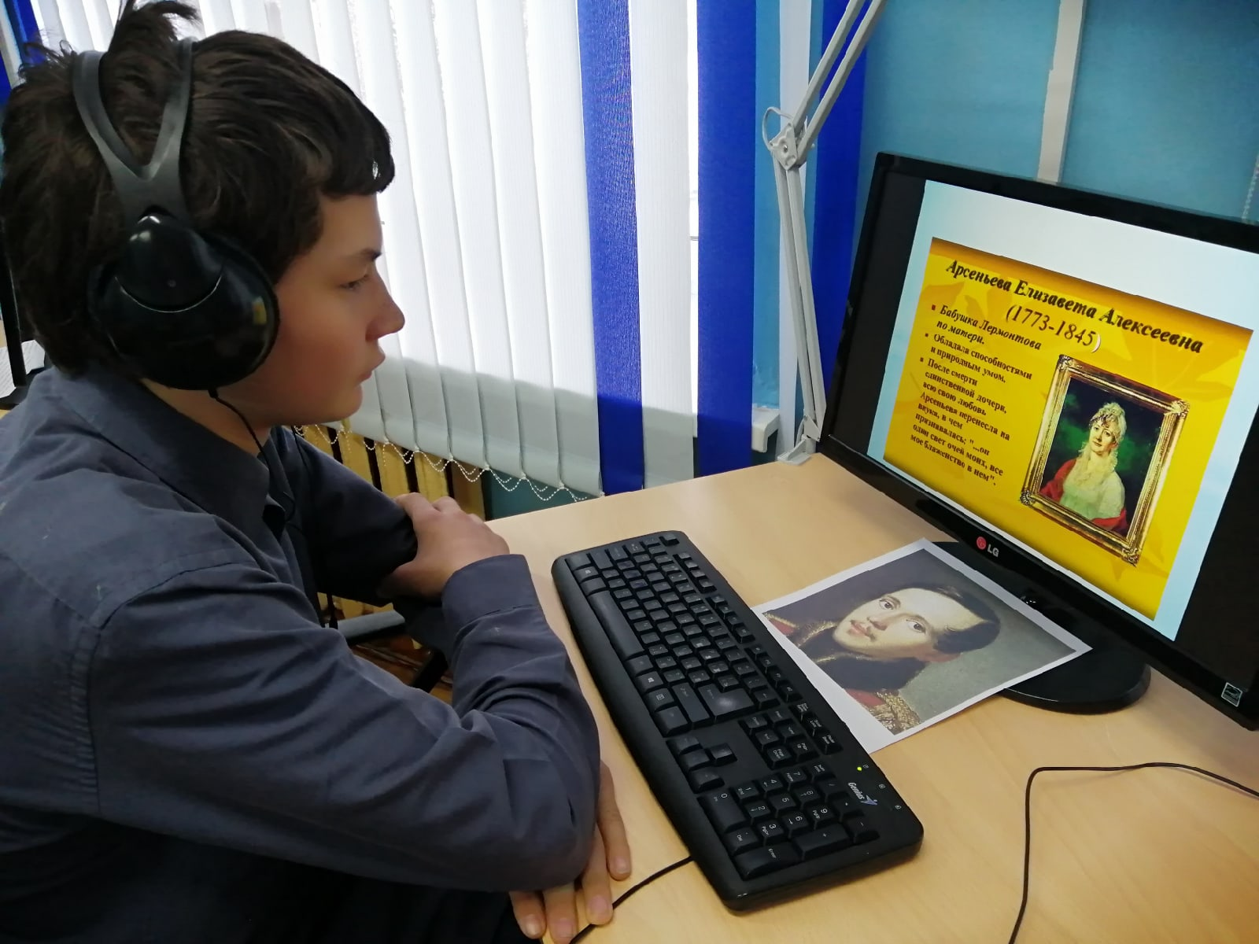
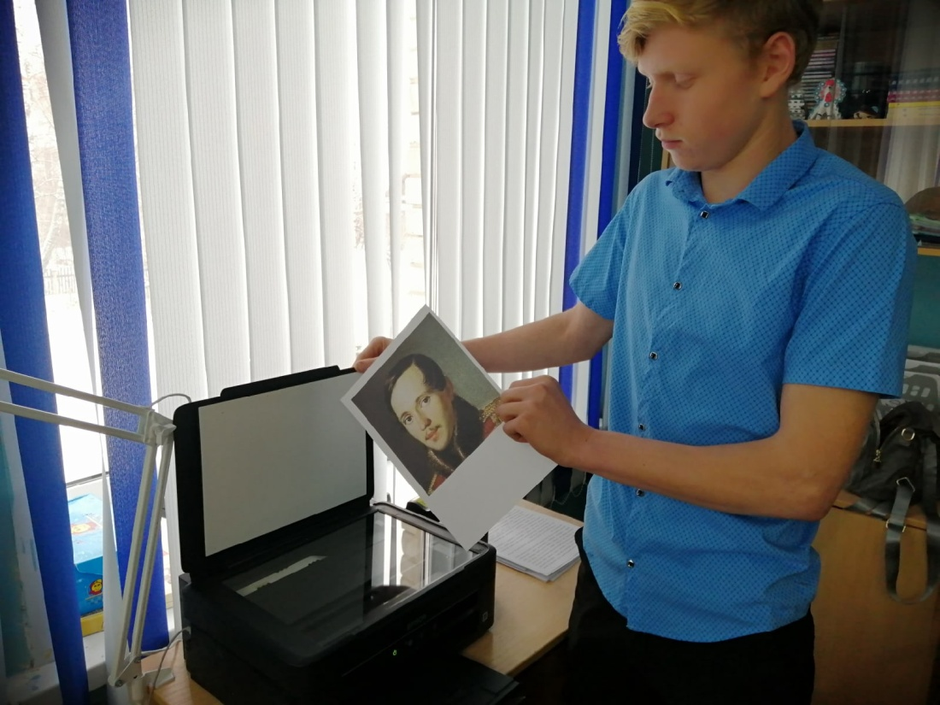
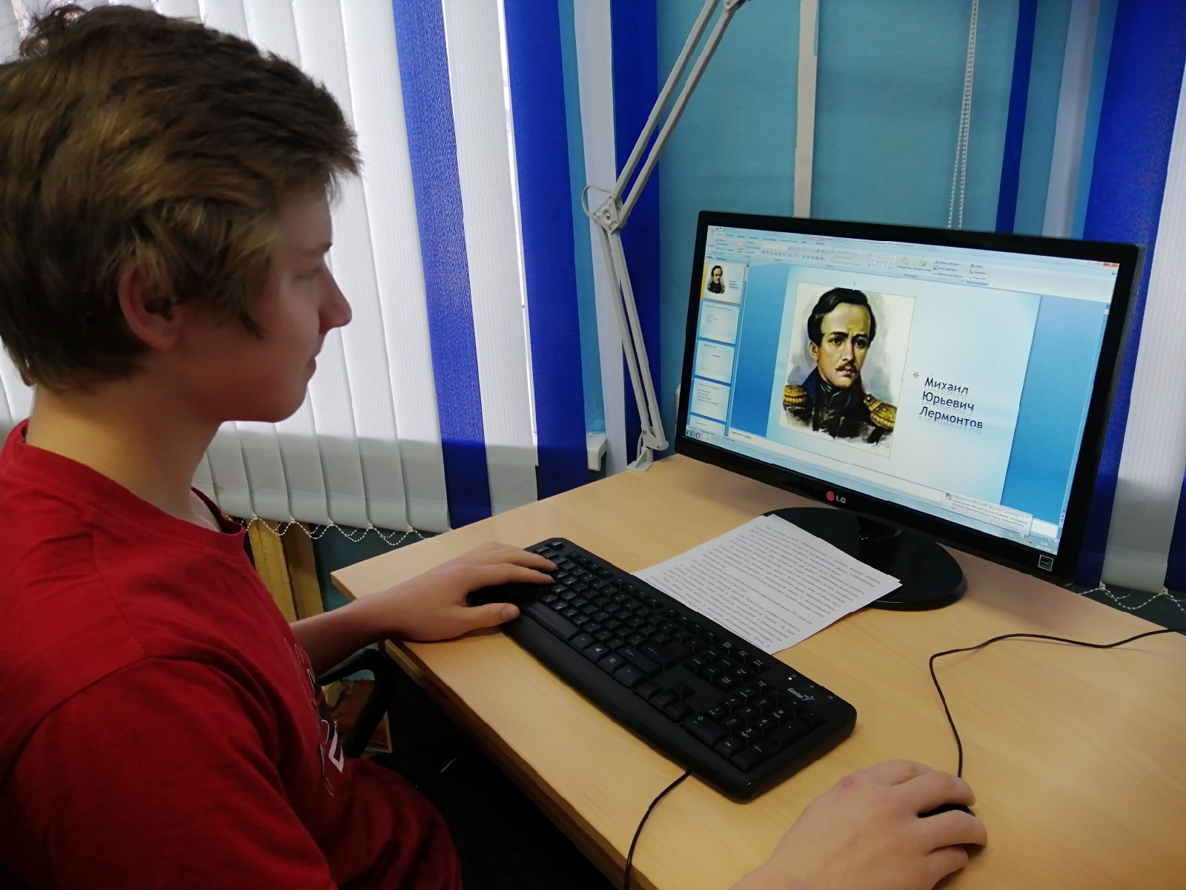

Slide 10
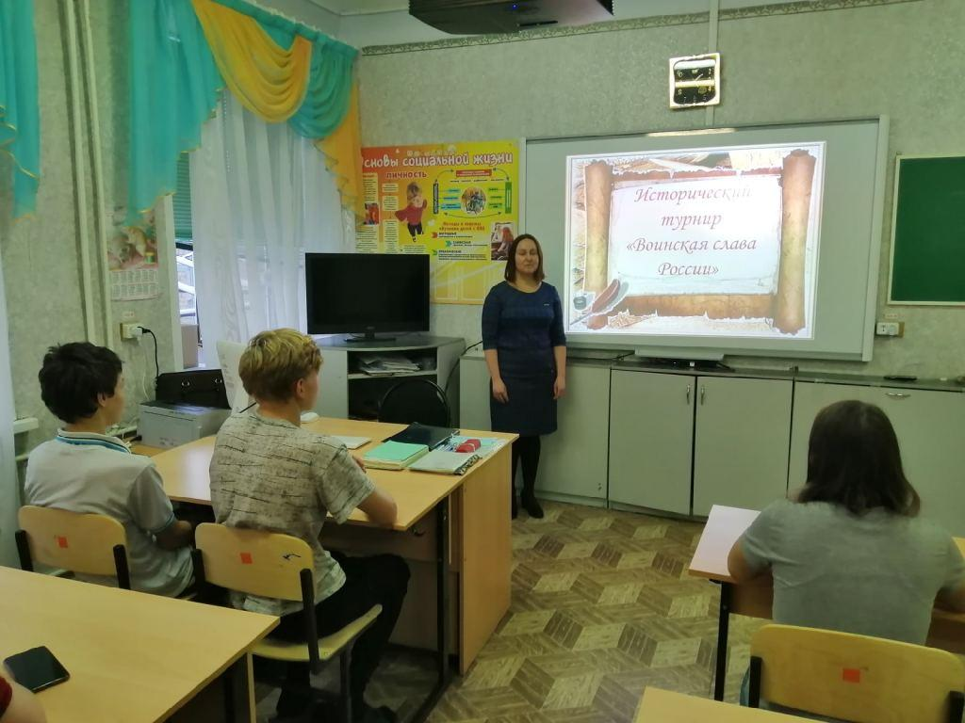
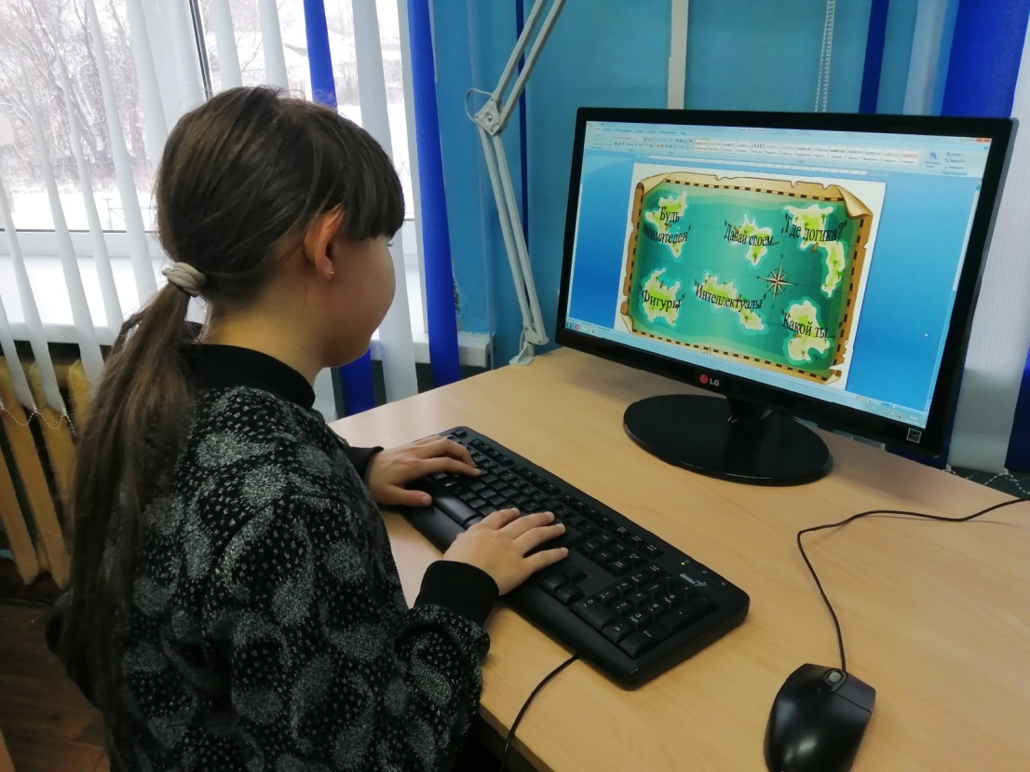

Slide 11
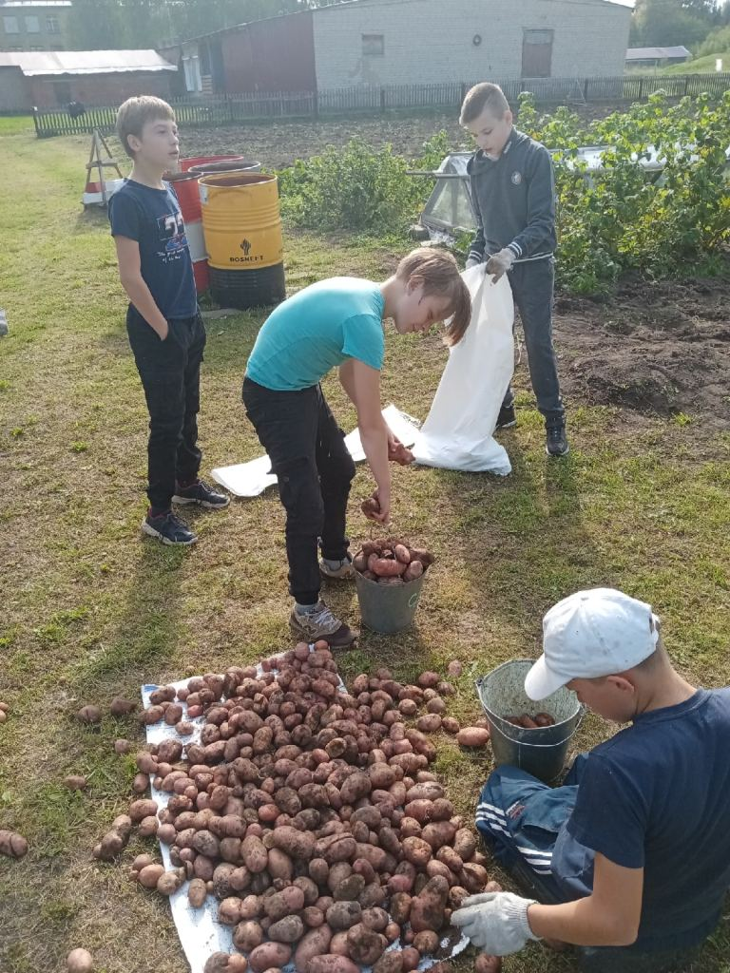
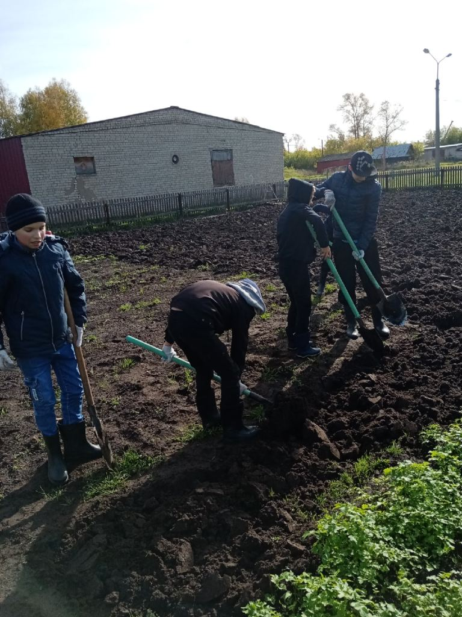
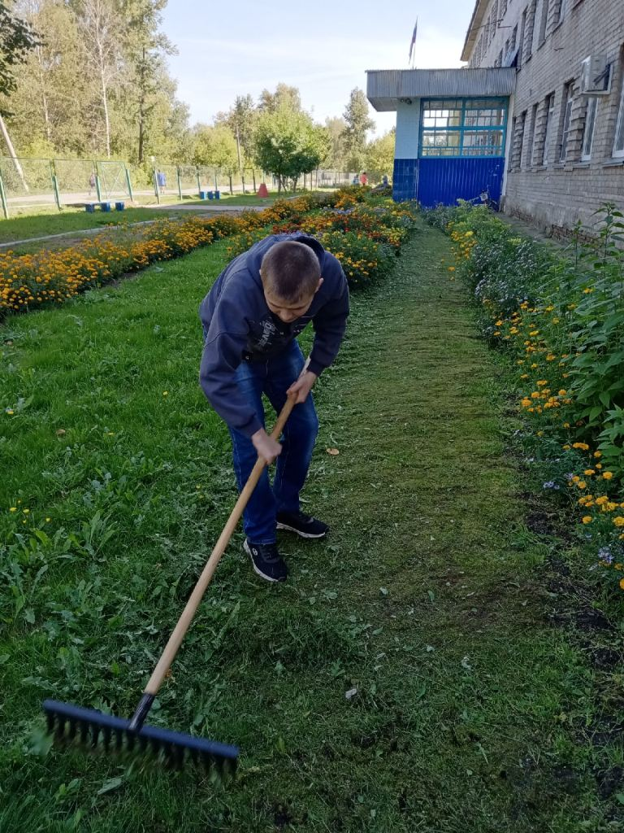
Трудовое обучение в школе – один из основных предметов школьного курса.
Цель уроков профильного труда - подготовить школьников с ОВЗ к самостоятельному выполнению несложных видов работ квалифицированного труда в условиях современного промышленного и сельскохозяйственного производства.

Slide 12
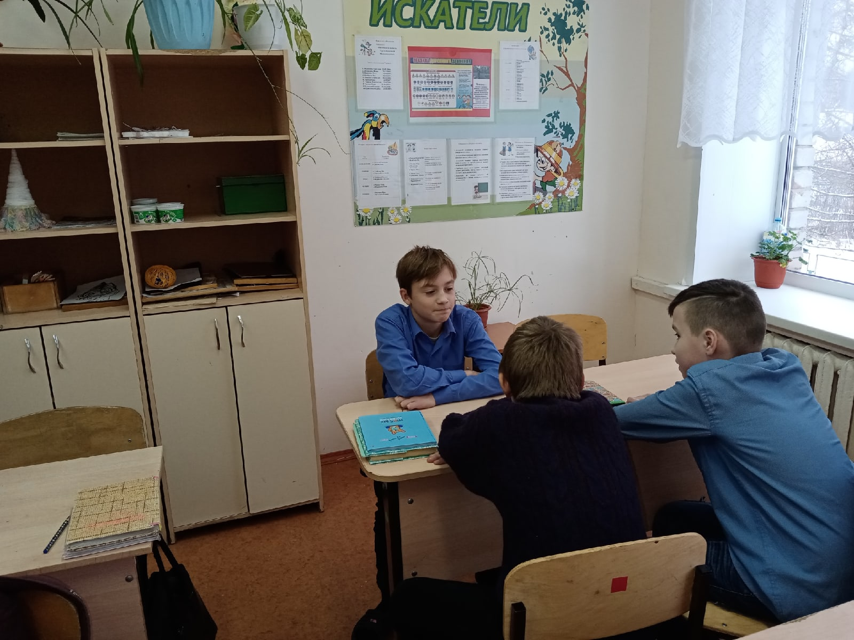

Slide 14
Виртуальные экскурсии

Slide 16
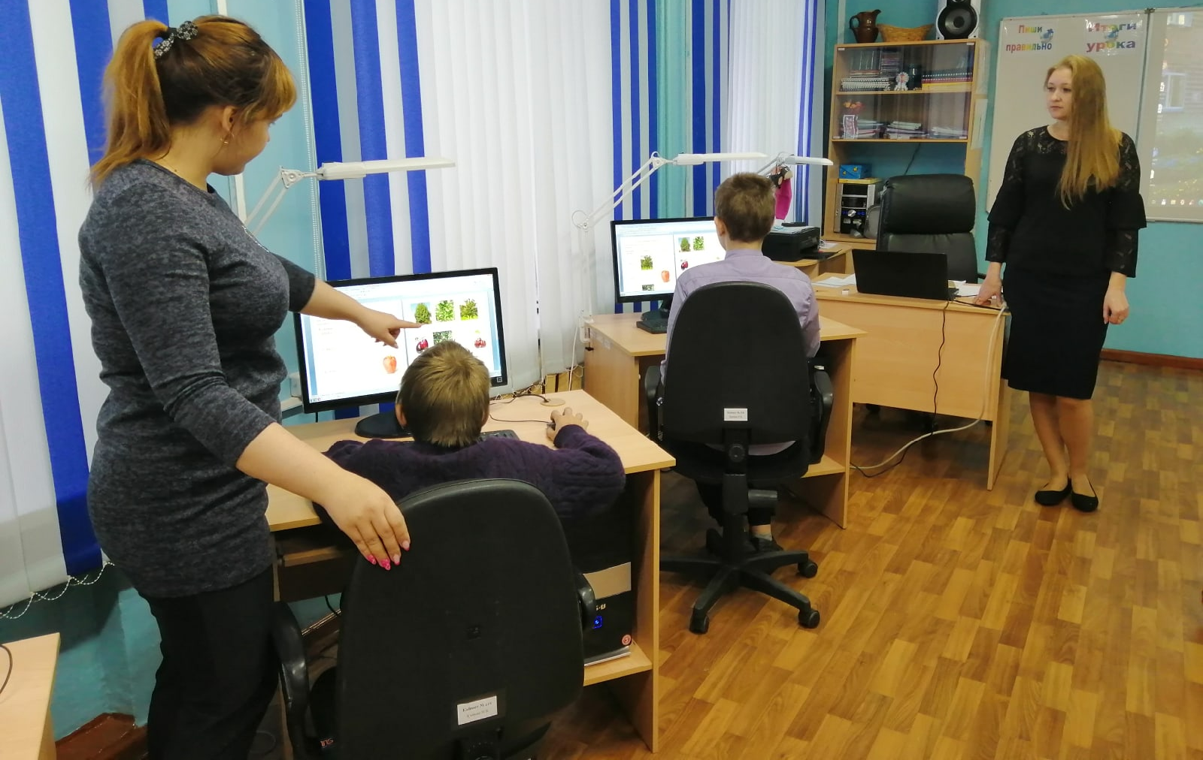
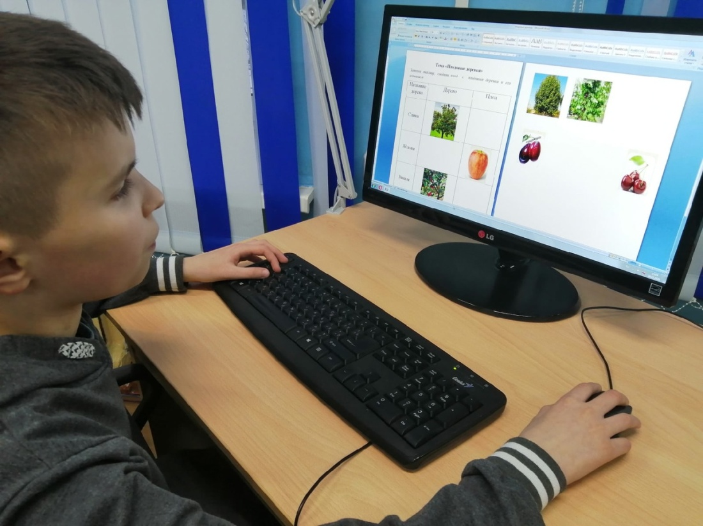

Slide 17
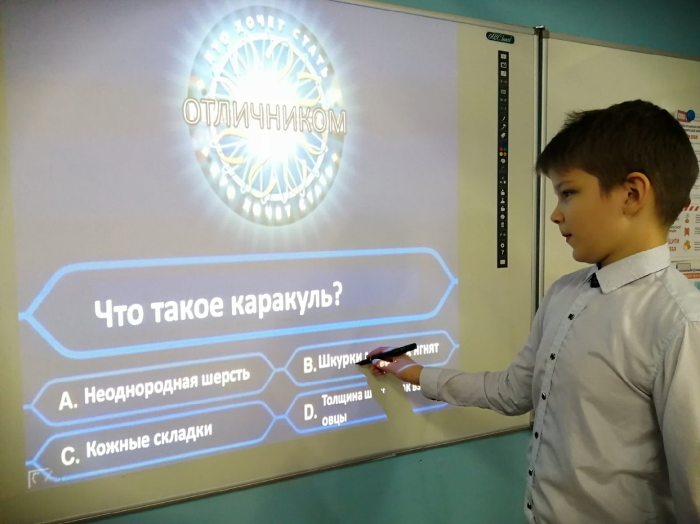
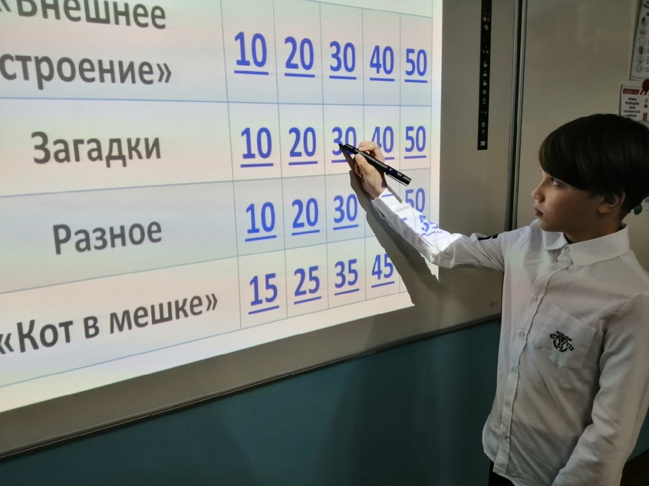
Интерактивные игры

Slide 19
Преимущества интегрированных уроков заключаются в том, что они:
способствуют повышению мотивации учения, формированию познавательного интереса учащихся, целостной научной картины мира и рассмотрению явления с нескольких сторон;
в большей степени, чем обычные уроки, способствуют развитию речи, формированию умения учащихся сравнивать, обобщать, делать выводы, снимают перенапряжение, перегрузку;
не только углубляют представление о предмете, расширяют кругозор, но и способствуют формированию разносторонне развитой личности.

Slide 20
Спасибо за внимание!

